Slide 1

El impacto de las nuevas tecnologías en la sociedad: visualización del futuro
La tecnología transforma la comunicación, la educación y la vida diaria. Sin embargo, también plantea retos éticos y sociales.

Slide 2


Introducción
El proyecto “Impacto Tecnológico” tiene como objetivo el analizar y poner en práctica los distintos conocimientos adquiridos en la materia de Lógica de Programación, por medio de la organización en diferentes etapas. La idea es aplicar lo aprendido mediante la elaboración de diagramas, el desarrollo de un programa sencillo y la gestión de un repositorio en GitHub que muestre todo el proceso de manera ordenada.

Slide 3
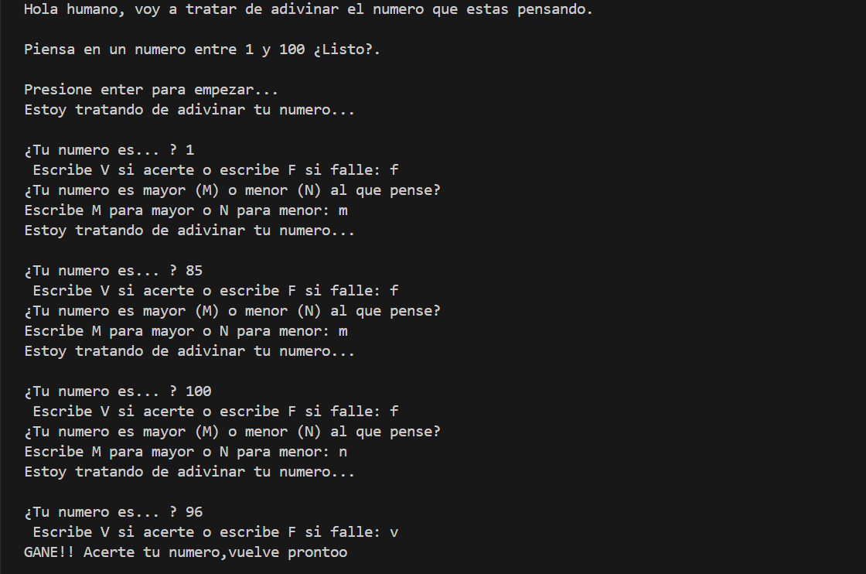
01
Proyecto de Adivinador de Números

Slide 4
Diagramas
El Adivinador de Números es un programa que aplica la lógica para descubrir un número elegido por el usuario. Un ejemplo sencillo pero útil para aprender programación. Para organizar el proyecto se elaboraron diferentes diagramas: Diagrama de flujo.
Diagrama de casos de uso.
Arquitectura en capas.

Slide 5
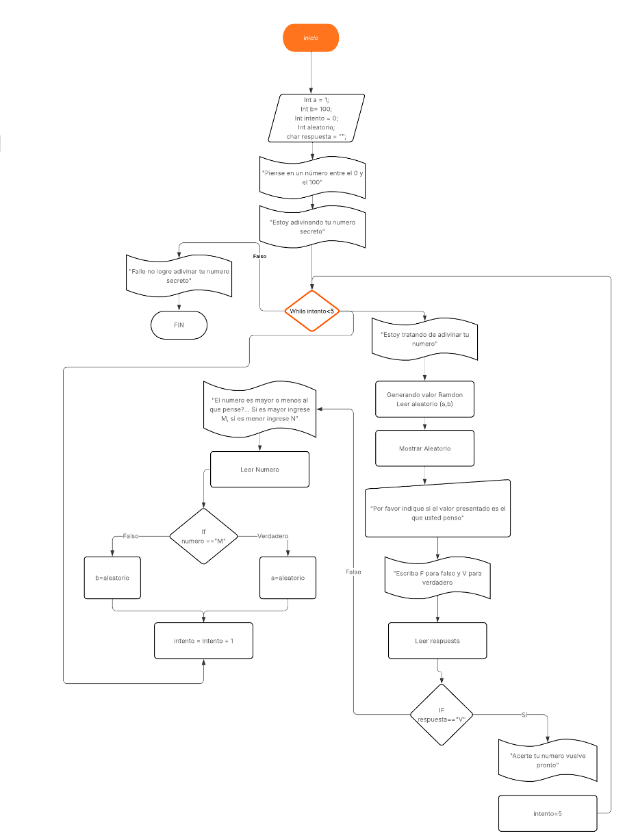
Diagramas de Flujo

Slide 6
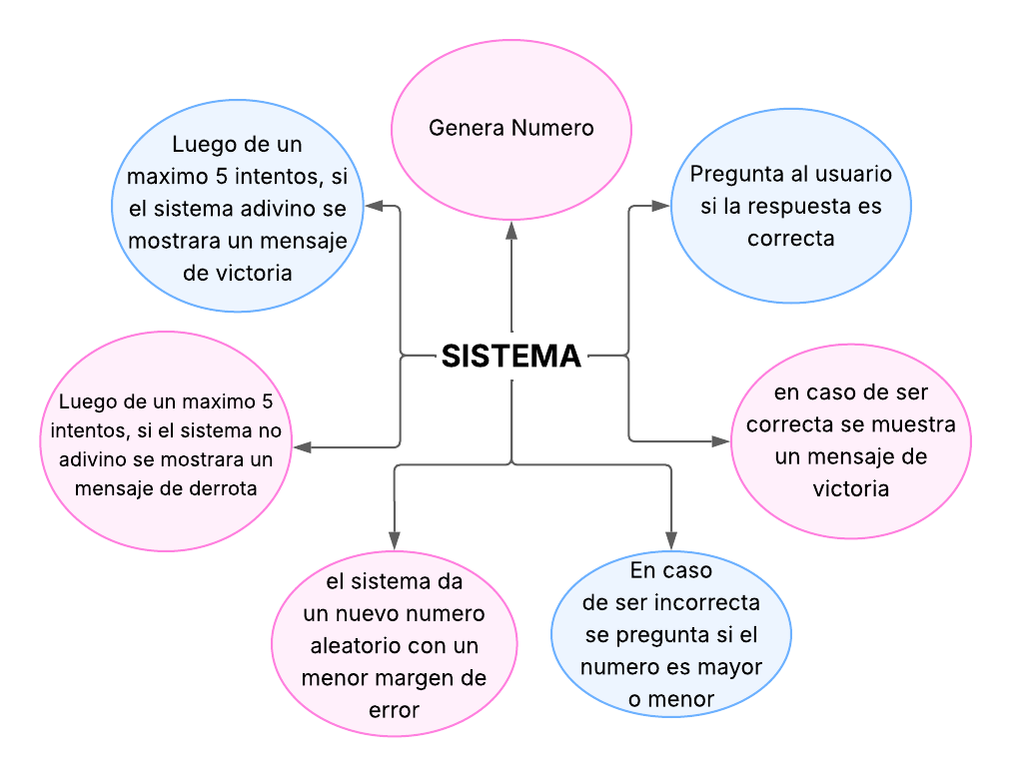
Diagramas de casos de uso

Slide 7
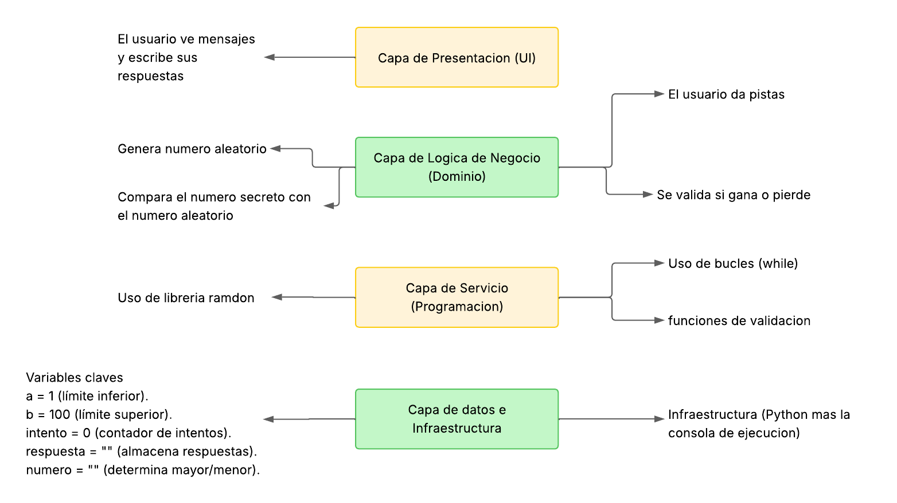
Arquitectura en capas

Slide 8
Programación
La programación del proyecto se basó en Python, creando un algoritmo que pide al usuario elegir un número y luego, mediante condiciones y bucles, el sistema va adivinando el número correcto.
El código está estructurado de forma sencilla, clara y fácil de entender, aplicando variables, ciclos y validaciones básicas.

Slide 9
Conclusiones
El proyecto permitió aplicar conocimientos de programación y diseño de software de manera práctica. Los diagramas ayudaron a organizar y planificar el sistema de forma clara y visual. Se comprobó cómo un algoritmo simple puede resolver problemas de manera lógica y eficiente. La experiencia fortaleció habilidades tecnológicas y de organización, útiles para futuros proyectos.

